Slide 1
Animoto jednostavan video alat za izradu sadržaja

Slide 2
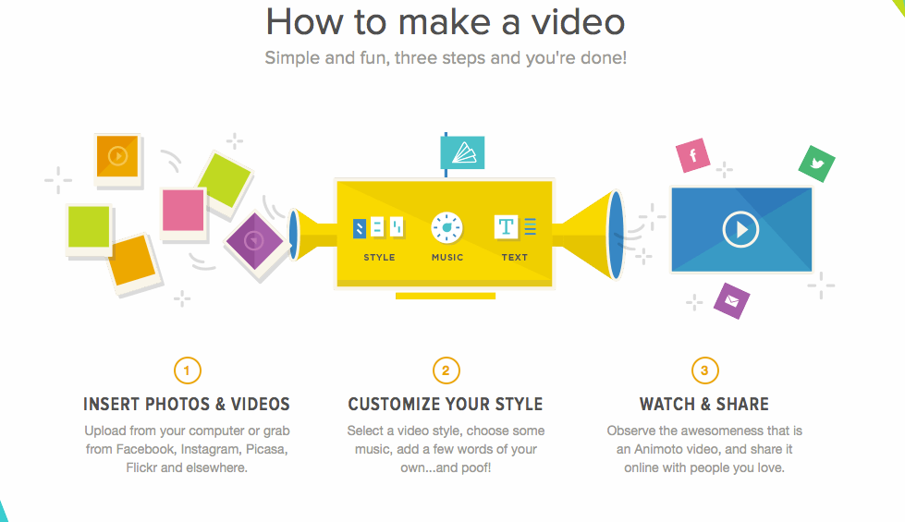
Cilj:
Kreiranje videa u 3 koraka:
Predstavljanje Animota
Kreiranje Animoto računa te izrada kratkog videa
Mogućnost kreiranje Animoto računa za učenike pomoću Gmail-a
Upoznavanje s Animoto aplikacijom
Naučiti dijeliti sadržaje na Youtube i sl.

Slide 3
Edukativne mogućnosti Animota
BESPLATNI NASTAVNIČKI RAČUN
nakon registracije dobiva se PROMO Code putem emaila - traje 6 mjeseci
2. KREIRANJE do 50 UČENIČKIH RAČUNA
mogućnost preuzimanja aplikacije na mobitel ili tablet
Animoto video kreiran pomoću aplikacije
ANIMOTO APLIKACIJA (za tablet ili pametni telefon)
4 BOGATA “GLAZBENA KNJIŽNICA”

Slide 4
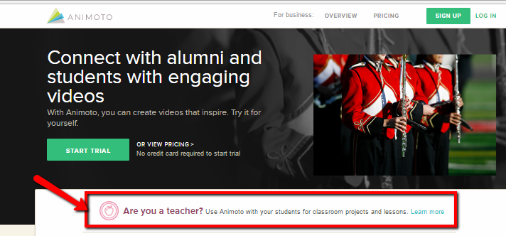
Animoto for Education
-potrebito je kreirati račun za nastavnike koji omogućava besplatno korištenje i više mogućnosti pri kreiranju sadržaja.

Slide 5
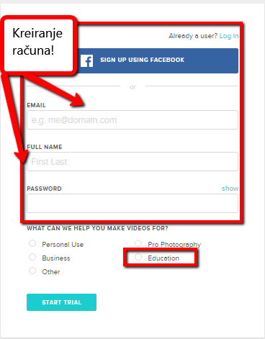
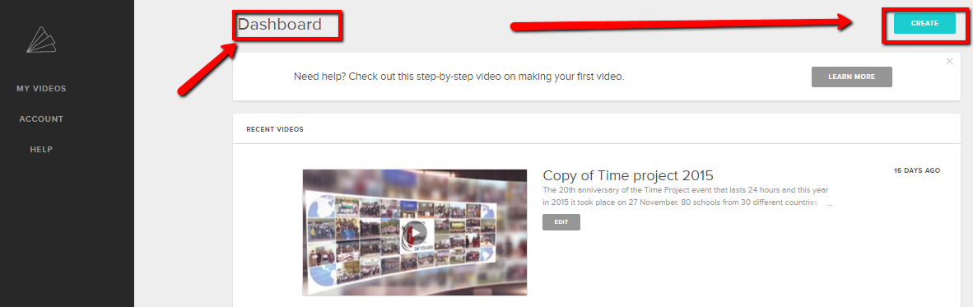
Sign up - registracija

Slide 6
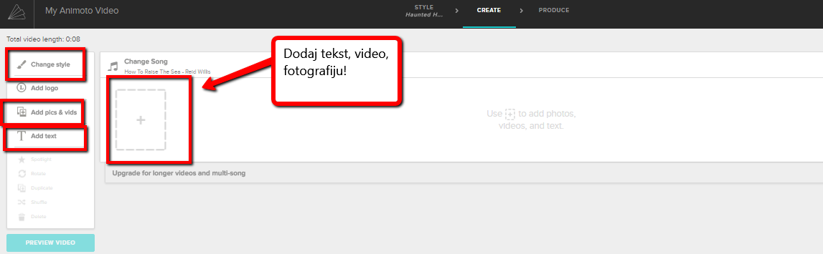
Izgled sučelja za vrijeme kreiranja videa

Slide 7
OTVORIMO RAČUN!
https://animoto.com/

Slide 8
PADLET

Slide 9
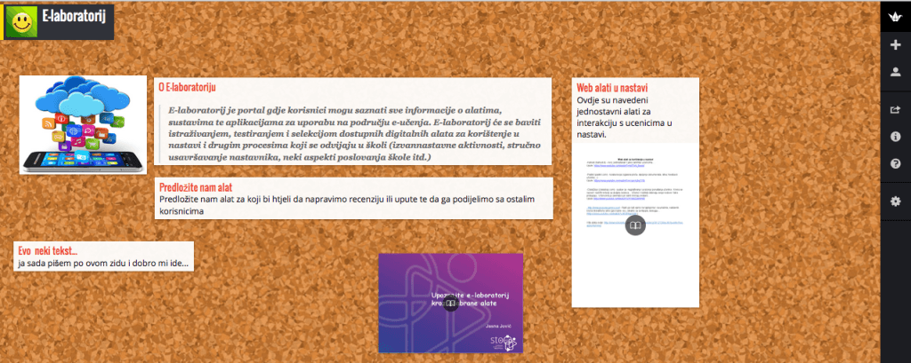
Padlet je online alat namijenjen suradnji.
Alat se koristi kao “prazan papir”, tj. online zid na kojem možete dodavati svoje ideje, recenzije, obavijesti, informacije, učitavati slike i dokumente, a možete i drugim sudionicima omogućiti sve navedeno.

Slide 10
https://padlet.com/my/dashboard

